Slide 1

人生を豊かにするお金の知恵

Slide 2
消費者トラブルに遭わないために①
～契約の基礎と最近の消費者トラブル事例～
消費者庁
（協力：国民生活センター）

Slide 3
「自分は消費者トラブルには遭わない」
と思っていませんか？
消費者トラブルに遭ってしまった人の大部分が、
「自分は大丈夫」と思っていた人です。
どんなトラブルが起こっているかを知ることで、
とっさの時に焦らなくてもよくなります。
2022年4月1日から 成年年齢が18歳に引き下げられました。
18歳から保護者の同意がなくても契約ができる一方で、
「未成年者取消権」は使えなくなります。
是非、契約の基礎を知っておきましょう。

Slide 4
最近の消費者トラブルの特徴
デジタル化
インターネット、SNSの利用による電子商取引の増加
グローバル化
海外の事業者が関連するネット取引の増加
キャッシュレス化
クレジットカード、電子マネー、コード決済等の
決済手段の多様化

Slide 5
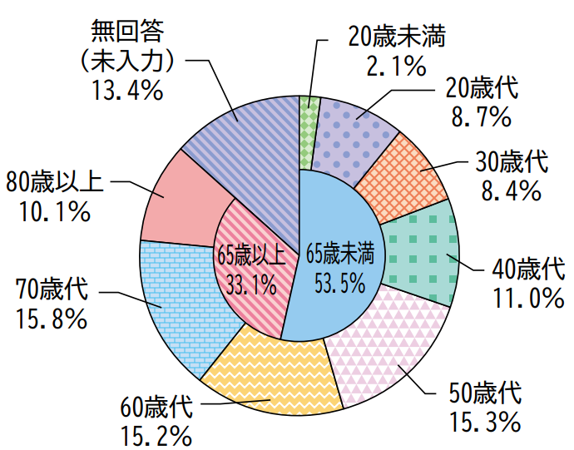

若者の相談件数の状況
20歳代になると相談が増加
（備考）PIO-NETに登録された消費生活相談情報（2025年3月31日までの登録分）
（出典）令和７年版「消費生活白書」

Slide 6
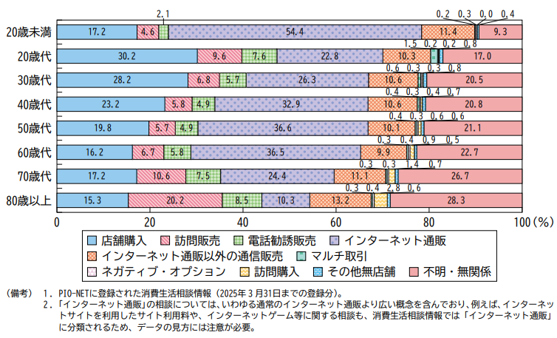
消費生活相談から見る若者の販売購入形態別割合
20歳未満はインターネット通販が5割以上を占めている
（出典）令和７年版「消費生活白書」

Slide 7
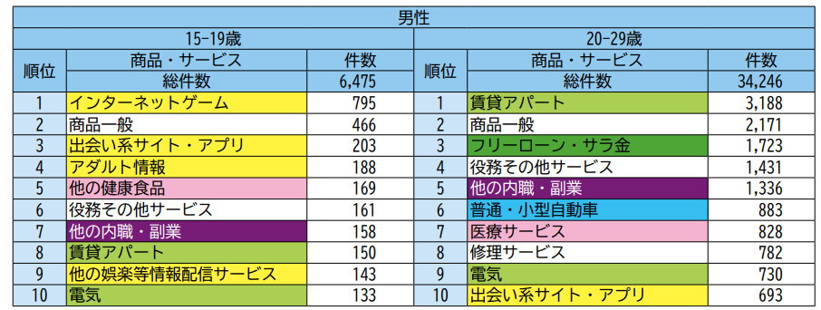
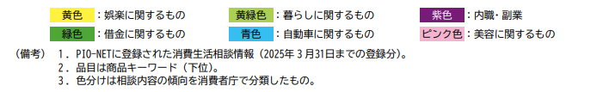
若者の消費生活相談の内容
男性
娯楽や暮らし（賃貸アパート）に関するものが上位
（出典）令和７年版「消費生活白書」

Slide 8
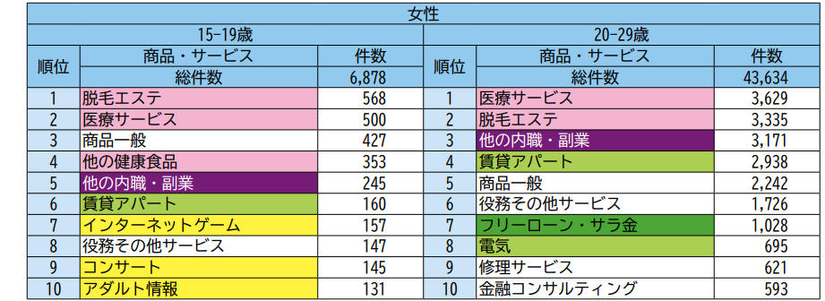
若者の消費生活相談の内容
女性
美容に関するもの（脱毛エステや医療サービス）が上位
（出典）令和７年版「消費生活白書」

Slide 9
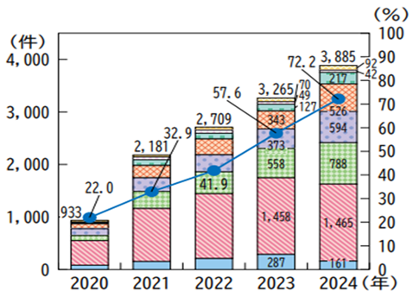
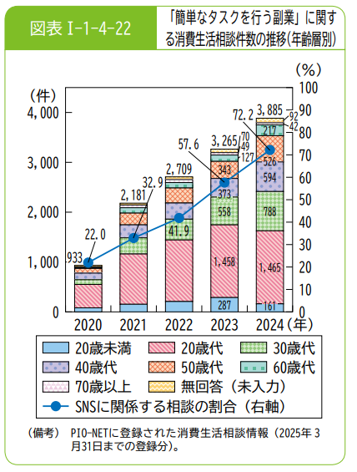
若者の消費生活相談の傾向
● SNSに関係する消費生活相談の割合は増加傾向にあり、
特に「簡単なタスクを行う副業」に関する相談で、20歳代や
30歳代の若者の相談が多く占めている。
● デジタル化に伴い、「偽サイト」や「フィッシング詐欺」などの
詐欺的な手口に関する相談が20歳以上の幅広い年齢層から
相談が寄せられている。
「簡単なタスクを行う副業」に関する相談
（出典）令和７年版「消費生活白書」

Slide 10
契約（売買契約）の成立と効果
Ｑ. 契約 （売買契約）が有効に成立するのは、
次のどの時点でしょう？
① 口頭で承諾したとき
② 申込書に署名、捺印したとき
③ 注文した商品を受け取ったとき
④ 代金を支払ったとき

Slide 11


契約（売買契約）の成立と効果
Ｑ. 契約 （売買契約）が有効に成立するのは、
次のどの時点でしょう？
A. ①口頭で承諾したとき
このロールケーキを
１つください！
かしこまりました！210円でございます。
「契約」は、
「買い手」と「売り手」の
意思が合致したときに成立します。

Slide 12

契約（売買契約）の成立と効果
Ｑ．売買契約が有効に成立したら、売り手と
買い手に、どのような権利と義務の関係が
生ずるでしょうか？
買い手
売り手

Slide 13



契約（売買契約）の成立と効果
A.
 | 生ずる権利 | 生ずる義務
売り手側 | 商品サービスの 代金を受け取る | 商品の引渡しやサービスを提供する
買い手側 | 商品を受け取り、サービスを受ける | 商品サービスの代金を支払う
代金を支払う義務
代金を受け取る権利
代金
買い手
売り手
商品を受け取る権利
商品を渡す義務

Slide 14
契約（売買契約）の成立と効果
契約が有効に成立すると、当事者はともに契約内容を誠実に履行する法的義務を負うことになり、正当な理由がない限り、
一方的に解約することはできない。
民法の原則
ただし、消費者と事業者との間には情報や交渉力の格差があり、
消費者を保護する法律や制度が準備されている。
消費者契約法・
特定商取引法の取消、クーリング・オフなど

Slide 15
特定商取引法のクーリング・オフ
クーリング・オフとは？
法定の販売方法で購入した商品やサービスが、
本当に必要かどうかを考え直す期間のこと。
不意打ち性のある取引などに設けられた
消費者を保護するための特別な規定。
店舗販売や通信販売には、
クーリング・オフ制度はない
ことに注意！

Slide 16
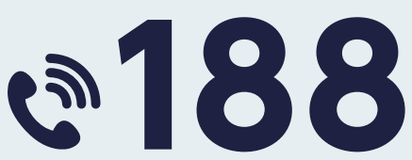

クーリング・オフについて
販売方法 | 期間
訪問販売（突然家に販売員が来る） キャッチセールス（突然路上で呼び止められる） アポイントメントセールス（突然電話等で呼び出される） | 8日間
継続的なサービス（語学教室、エステ、家庭教師など7業種） | 8日間
連鎖販売取引（マルチ商法、ネットワークビジネスともいう） | 20日間
＜クーリング・オフの要件と効果＞
① 契約書面を受け取った日から
② 販売方法ごとに決められた一定の期間内
（8日間など)に
③ 文書で通知をすれば、
④ 購入した商品やサービスを使っていても、
無条件で契約を解約することができる。
解約理由を説明する必要もない。
全国共通の電話番号
「消費者ホットライン」
消費者ホットライン188
イメージキャラクター
イヤヤン

